Slide 1
双指针
信智学院 陈琰宏

Slide 2
教学内容
01
归并指向两个序列
02
快排 指向一个序列
03

Slide 3
[2709] 最输出每个单词
输入一个行简单英文句子，单词之间用空格分隔，没有缩写形式和其它特殊形式，请输出改句子中的每个单词。
输入样例
I am a student of Peking University
输出样例
I
am
a
student
of
Peking
University

Slide 4
双指针导入
I am a student of Peking University
i
j
1 3 5 7 9
2 4 6 8 10
i
j

Slide 5
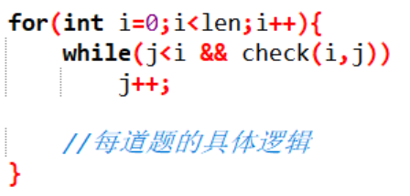
双指针导入
双指针算法的核心思想是把朴素的暴力写法o(n²)优化到o(n)。双指针写法看着两个循环，但两个指针总的移动次数不超过2n

Slide 6
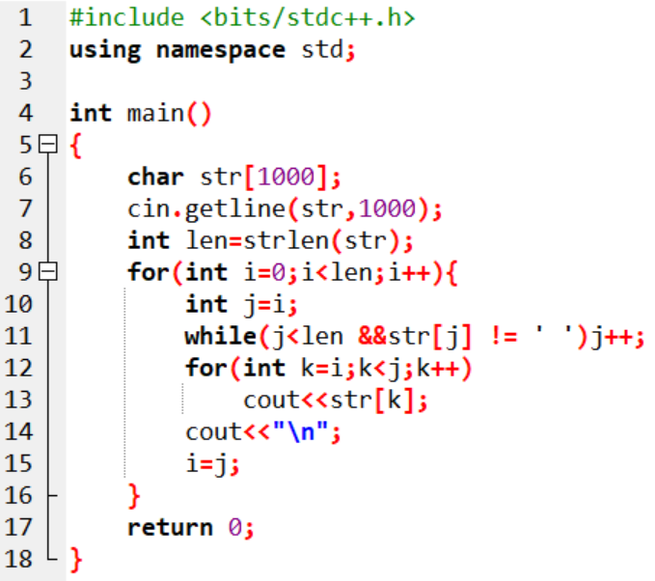

Slide 7
[1107] 最长连续不重复子序列
给定一个长度为n的整数序列，请找出最长的不包含重复的数的连续区间，输出它的长度。
第一行包含整数 n。1≤n≤10⁵
第二行包含 n 个整数（均在 0∼10⁵范围内），表示整数序列。共一行，包含一个整数，表示最长的不包含重复的数的连续区间的长度
输入样例
5
1 2 2 3 5
输出样例
3

Slide 8
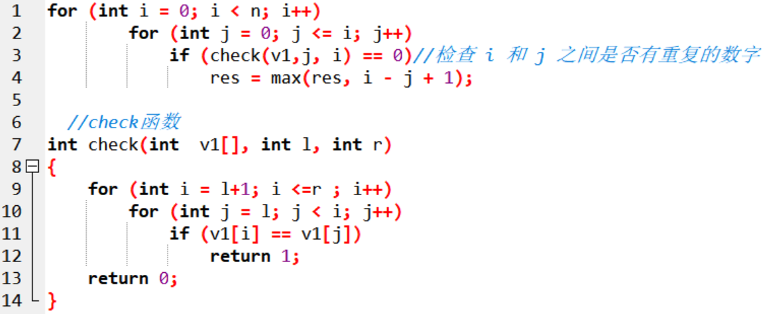
分析：纯暴力
用暴力法：对每个 i(终点） 和 j（起点） 都遍历一遍，对每个 i 和 j 都检查一下[i,j]间的数据是否满足给定的条件。这样的时间复杂度是O(n²)；数据稍微大点就会超时。
代码如下：

Slide 9
双指针方法1：
仔细考虑暴力法就会发现，暴力法在解题时有很多地方是重复计算了 ( i 指针在 j 指针的后面，i是遍历的整个数组的，j 是遍历 0 到 i 的)：
1 2 3 4 5 6 7
j
i
比如 j = 1，i = 5，此时发现 i，j 是满足题解条件的；那么后面的 j = 2 到 5，就不用计算了，肯定是满足条件的。所以引出了双指针法：当发现 j = 1，i = 5满足题解条件，那就不用计算 j = 2 到 5，直接计算 j = 1，i = 6，如果不满足条件，那就计算 j = 2，i = 6，然后接着计算。这样就是 i 和 j 指针都是从前移到后，也就是计算2n次。时间复杂度是O(2n)。

Slide 10
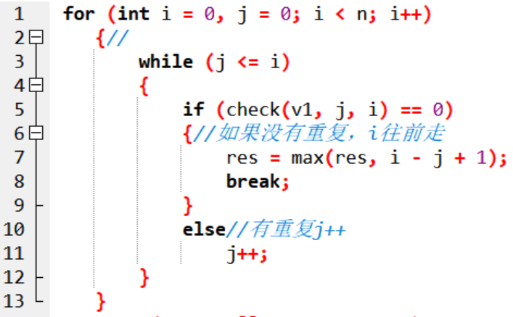
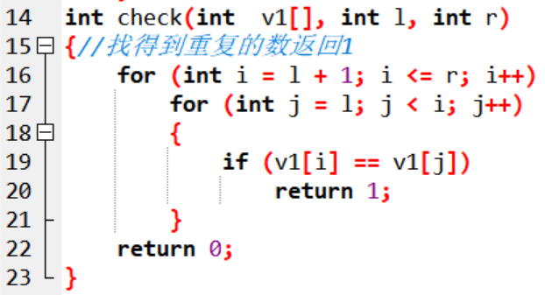
双指针方法1：
o(n²)->o(2n)

Slide 11
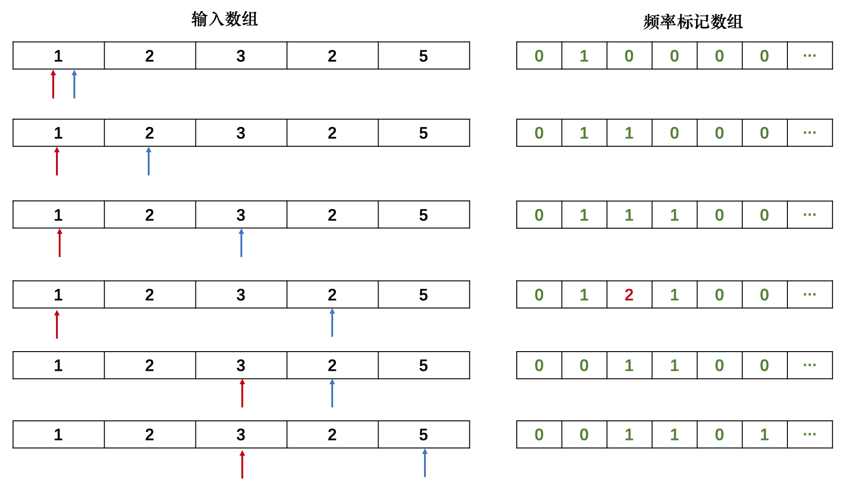
双指针方法2：
上面代码还是超时，因为check函数写的不好，循环太多，直接是暴力计算找重复数字的，显然不好。所以引出一个新的check方法：寻找是否有重复数字，可以用hash表。

Slide 12
双指针方法核心思路
1. 遍历数组a中的每一个元素a[i], 对于每一个i，找到j使得双指针[j, i]维护的是以a[i]结尾的最长连续不重复子序列，长度为i - j + 1。
2. 对于每一个i，如何确定j的位置：由于[j, i - 1]是前一步得到的最长连续不重复子序列，所以如果[j, i]中有重复元素，一定是a[i]，因此右移j直到a[i]不重复为止。（由于[j, i - 1]已经是前一步的最优解，此时j只可能右移以剔除重复元素a[i]，不可能左移增加元素，因此，j具有“单调性”、本题可用双指针降低复杂度）。
3. 用数组s记录子序列a[j~i]中各元素出现次数，遍历过程中对于每一个i有四步操作：cin元素a[i] -> 将a[i]出现次数s[a[i]]加1 -> 若a[i]重复则右移j（s[a[j]]要减1） -> 确定j及更新当前长度i - j + 1给r。

Slide 13
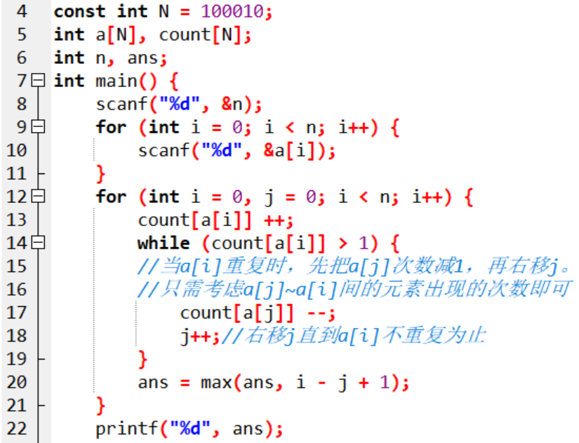

Slide 14
[5166] 数组元素的目标和
给定两个升序排序的有序数组 A 和 B，以及一个目标值 x。
数组下标从 0 开始。 请你求出满足 A[i]+B[j]=x 的数对(i,j)。 数据保证有唯一解。
输入第一行包含三个整数n,m,x，分别表示 A 的长度，B 的长度以及目标值x。第二行包含 n 个整数，表示数组 A。
第三行包含 m 个整数，表示数组 B。 数组长度不超过 10⁵。
同一数组内元素各不相同。1≤数组元素≤10⁹
输出共一行，包含两个整数 i 和 j。
输入样例
4 5 6
1 2 4 7
3 4 6 8 9
输出样例 1 1

Slide 15
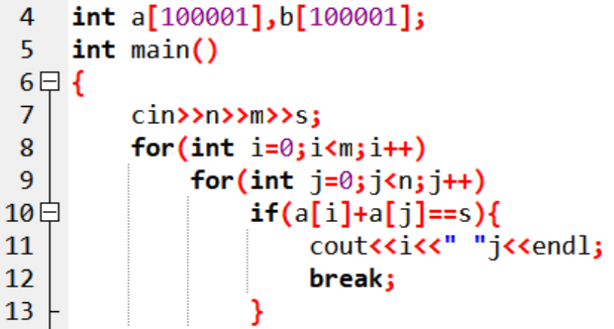
分析：暴力枚举

Slide 16
分析:双指针
为了减少循环，采用了两个指针来保证能遍历符合要求的所有数；
i指针从A数组的头开始，此时a[i]最小；
j指针从B数组的尾开始，此时b[j]最大；
1 2 4 7
3 4 6 8 9
i
j
在i = 0 时，判断a[i] + b[j] 的值，如果大于x，j- -；
也就是说b[j]的值一直在减小；

Slide 17
分析:双指针
1 2 4 7
3 4 6 8 9
i
j
那么当a[i] + b[j] 的值第一次小于x时，j指针的左边的数与a[i]相加一定都小于x了；那么我们只能增大a[i]的值；于是i ++;
反复循环,如果a[i] + b[j] 大于x，就减小b[j]（相当于将j指针左移）反之，就增大a[i]（相当于i指针右移）
这样，一定保证了每一个符合要求的两个数都能加一遍，判断是不是和等于x。

Slide 18
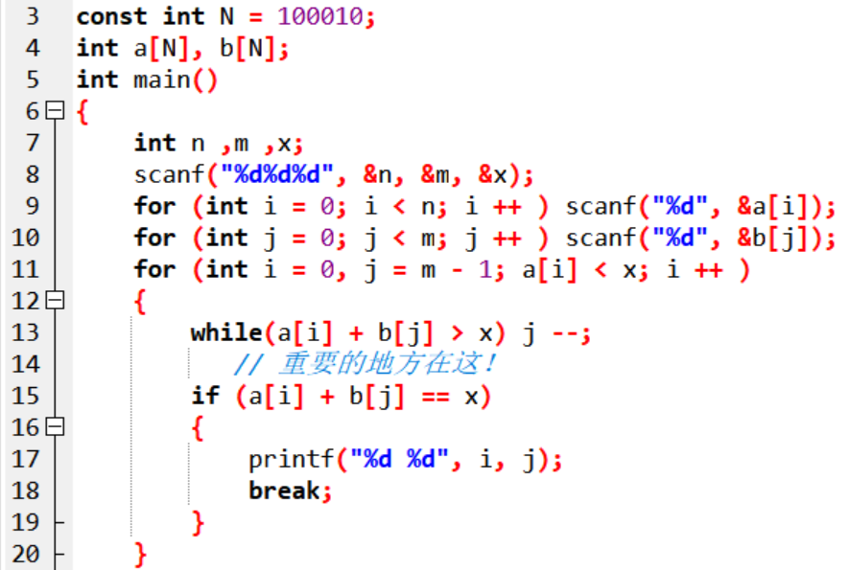

Slide 19
总结:双指针
在写出暴力的方法的同时，看看看是否存在单调性，如果存在可以考虑双指针优化。

Slide 20
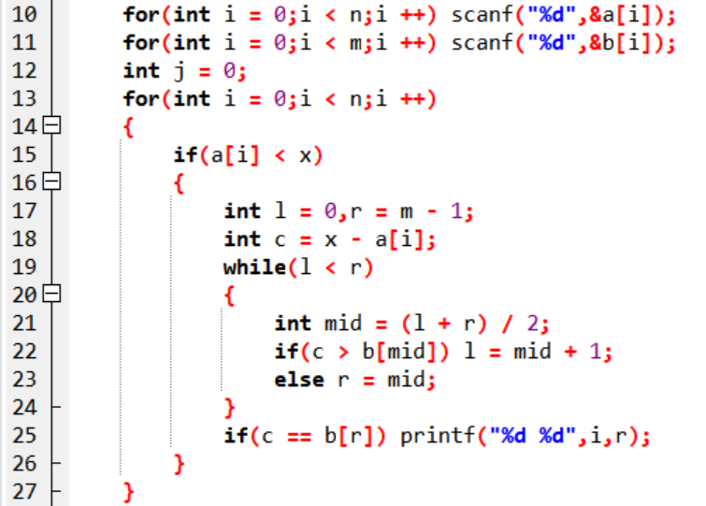
分析：二分

Slide 21
[5167] 判断子序列
给定一个长度为 n 的整数序列 a1,a2,…,an 以及一个长度为 m 的整数序列b1,b2,…,bm。
请你判断 a 序列是否为 b 序列的子序列。
子序列指序列的一部分项按原有次序排列而得的序列，例如序列 {a1,a3,a5} 是序列 {a1,a2,a3,a4,a5} 的一个子序列。
输入第一行包含两个整数 n,m。第二行包含 n 个整数，表示 a1,a2,…,an。 第三行包含 m 个整数，表示 b1,b2,…,bm。 1≤n≤m≤10⁵, -10⁹≤ai,bi≤10⁹
输出如果 a 序列是 b 序列的子序列，输出一行 Yes。
否则，输出 No。

Slide 22
[5167] 判断子序列
输入样例
3 5
1 3 5
1 2 3 4 5
输出样例 Yes

Slide 23
1.j指针用来扫描整个b数组，i指针用来扫描a数组。若发现a[i]==b[j]，则让i指针后移一位。
2.整个过程中，j指针不断后移，而i指针只有当匹配成功时才后移一位，若最后若i==n，则说明匹配成功。

Slide 24
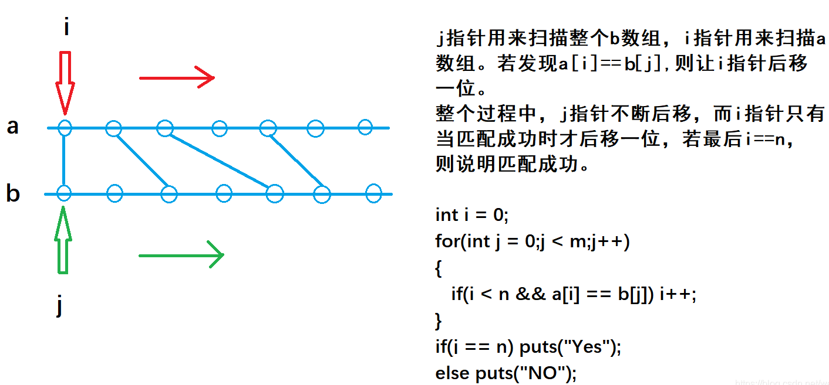
整个过程中j指针不断扫描b数组并且向后移动，相当于不断给i指针所指向的a数组创建匹配的机会，只有匹配成功时i指针才会向后移动一位，当i==n时，说明全部匹配成功。

Slide 25
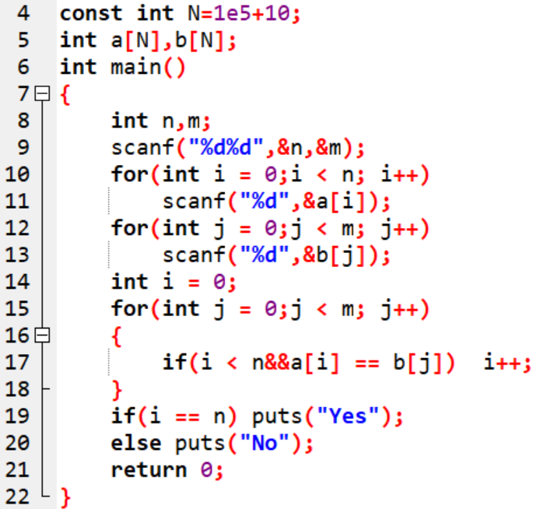

Slide 26
[6686] 和为S的连续正数序列
输入一个非负整数 S，打印出所有和为 S 的连续正数序列（至少含有两个数）。
例如输入 15，由于 1+2+3+4+5=4+5+6=7+8=15，所以结果打印出 3 个连续序列 1∼5、4∼6和 7∼8。
输入一个非负整数 S,0≤S≤100000 。输出所有和为 S 的连续正数序列（至少含有两个数）
输入
15
输出
1 2 3 4 5
4 5 6
7 8

Slide 27
分析
题目要求一个连续区间的值[i,j]，使得的[i,i+1,..,j]的和等于x
i
j
i’
j’
当 i=1时，可以求出sum=1+2+3+4+5=15。此时i++,去求下一个符合要求的i值。这时的j呢？
j可能项左走吗？显然不能！因为如果往左走[i,j]将包含[i’, j’]，因此j必然是往右走，符合单调性。

Slide 28
分析
i
j
1. 设置两个指针i和j，分别指向连续正数序列的起始和终止
2. 用s表示当前连续正数序列的和，即s=i+(i+1)+…+j
3. 以i递增的方式遍历整个序列(1到n)，代表查找以i开头的时候结尾j应该是多少。当s<sum说明j应该往后移动，当s=sum说明满足题意，当s>sum说明向后走即可。
4. 注意上述遍历过程中，s=sum的情况下不需要把j往前移动，原因是当进入下一个循环前s-=i，即(i+1)到j的和肯定小于sum。

Slide 29
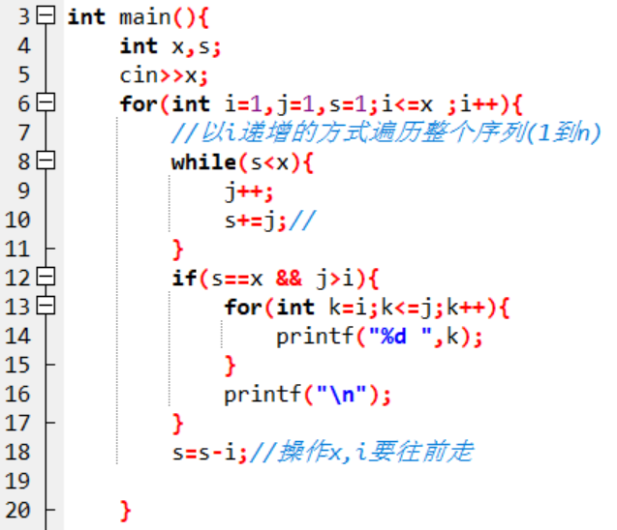

Slide 30
分析2：前缀和+二分
首先求前缀和，枚举每一个前缀和sum[i]，在1~i 之间二分另外一个前缀和sum[mid]，使得sum[i] - sum[mid] == target。

Slide 31
[8240] 一排奶牛
农夫约翰的 N 头奶牛排成一排。
每头奶牛都用一个整数品种 ID 标识，队列中第 i 头奶牛的 ID 为 Bi。
约翰认为如果有一大段连续的奶牛都具有相同的品种 ID，他的奶牛就会更加的引人注目。
为了创造这样的连续段，约翰决定选取一个特定品种 ID，并从队列中剔除所有具有此 ID 的奶牛。
请帮助约翰确定，他通过这样做，能够获得的具有相同品种 ID 的最大奶牛连续段的长度。

Slide 32
输入第一行包含整数 N。 接下来 N 行，每行包含一个 Bi。 1≤N≤1000,0≤Bi≤106,不含所有奶牛品种都相同的数据。
输出具有相同品种 ID 的最大奶牛连续段的长度。
输入样例
9
2
7
3
7
7
3
7
5
7
输出样例
4
最初队列中奶牛的品种 ID 依次为 2,7,3,7,7,3,7,5,7
我们去掉所有品种 ID 为 3 的奶牛，剩下的奶牛的品种 ID 依次为 2,7,7,7,7,5,7
最大的具有相同品种 ID 的奶牛连续段的长度为 4。

Slide 33
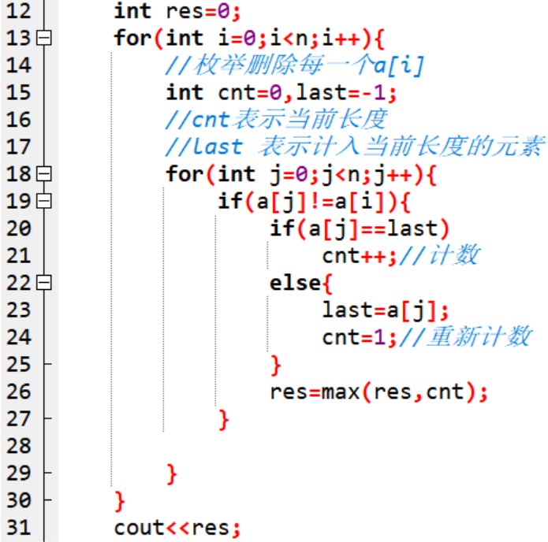
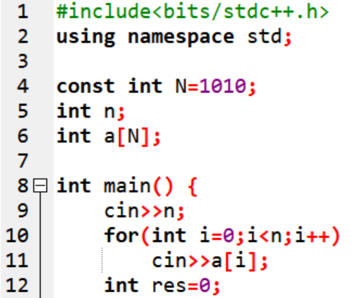
分析：枚举
因为n<=1000,直接枚举就可以，做题时根据数据范围选择比较好写，不容易出错的方法最好。

Slide 34
分析：枚举
因为n<=1000,直接枚举就可以，做题时根据数据范围选择比较好写，不容易出错的方法最好。

Slide 35
分析

Slide 36
分析
3745. 牛的学术圈 I
8146: Diamond Collector 钻石收藏家
8214: Cow baseball 奶牛棒球

Slide 37
今天的课程结束啦……
下课了…
同学们再见！

